Slide 1
Κλινική Άσκηση στη Φυσικοθεραπεία Μυοσκελετικών Κακώσεων και Παθήσεων
Ανοικτά Ακαδημαϊκά Μαθήματα στο ΤΕΙ Αθήνας
Ενότητα 4: Φυσικοθεραπευτική Αποκατάσταση μετά από Χειρουργική Αντιμετώπιση Καταγμάτων Κοτύλης και Εγγύς Μηριαίου Οστού
Σοφία Στάση, ΦΘ, MSc
Εργαστηριακή Συνεργάτης
Τμήμα Φυσικοθεραπείας – ΤΕΙ Αθήνας
Δρ. Γεώργιος Παπαθανασίου, ΦΘ, MSc, PhD
Αναπληρωτής Καθηγητής
Τμήμα Φυσικοθεραπείας – ΤΕΙ Αθήνας
Το περιεχόμενο του μαθήματος διατίθεται με άδεια Creative Commons εκτός και αν αναφέρεται διαφορετικά | Το έργο υλοποιείται στο πλαίσιο του Επιχειρησιακού Προγράμματος «Εκπαίδευση και Δια Βίου Μάθηση» και συγχρηματοδοτείται από την Ευρωπαϊκή Ένωση (Ευρωπαϊκό Κοινωνικό Ταμείο) και από εθνικούς πόρους.

Slide 2
Θεματική Ενότητα 4
«Φυσικοθεραπευτική Αποκατάσταση
μετά από Χειρουργική Αντιμετώπιση Καταγμάτων
Κοτύλης και Εγγύς Μηριαίου Οστού»
Κατάγματα Κοτύλης
Κατάγματα Εγγύς Μηριαίου:
Υποκεφαλικά Κατάγματα,
Διατροχαντήρια Κατάγματα,
Υποτροχαντήρια Κατάγματα.

Slide 3
Κατάγματα Κοτύλης

Slide 4
Ταξινόμηση κατά Letournel και Judet _{[1/2]}
Απλά Κατάγματα:
Κάταγμα οπισθίου τοιχώματος
Κάταγμα οπίσθιας κολόνας
Κάταγμα προσθίου τοιχώματος
Κάταγμα πρόσθιας κολόνας
Εγκάρσιο κάταγμα
 nih.gov διαθέσιμο ως κοινό κτήμα

Slide 5
Ταξινόμηση κατά Letournel και Judet _{[2/2]}
Σύνθετα Κατάγματα:
Κάταγμα οπίσθιας κολόνας και οπισθίου τοιχώματος
Εγκάρσιο κάταγμα και κάταγμα οπισθίου τοιχώματος
Κατάγματα δίκην «Τ»
Κάταγμα πρόσθιας κολόνας και οπίσθιο ημι-εγκάρσιο
Πλήρη κατάγματα και των δύο κολόνων
 nih.gov διαθέσιμο ως κοινό κτήμα

Slide 6
Αντιμετώπιση Καταγμάτων Κοτύλης
Συντηρητική Αντιμετώπιση
Χειρουργική Αντιμετώπιση
Οι βασικοί παράγοντες που λαμβάνονται υπόψη στην επιλογή της αντιμετώπισης είναι η σταθερότητα του κατάγματος, ή/και η αρθρική επαλληλία της άρθρωσης του ισχίου.

Slide 7
Συντηρητική Αντιμετώπιση
Σε γενικές γραμμές, η συντηρητική αντιμετώπιση των καταγμάτων κοτύλης ενδείκνυται όταν η άρθρωση είναι σταθερή σε όλες τις ανατομικές θέσεις και η παρεκτόπιση των καταγματικών άκρων είναι αποδεκτή.
Η κλειστή ανάταξη του κατάγματος πραγματοποιείται υπό γενική αναισθησία και τοποθετείται σκελετική έλξη.

Slide 8
Σκελετική Έλξη _{[1/2]}
Σκελετική Έλξη: εισαγωγή βελόνων Kirschner ή Steinman στην υπερκονδύλια περιοχή του μηριαίου και τοποθέτηση του σκέλους σε νάρθηκα (π.χ. Behler-Braun). Συνήθως, το βάρος που τοποθετείται στην σκελετική έλξη αντιστοιχεί στο 10% του σωματικού βάρους του ασθενή.
 Προσωπικό αρχείο

Slide 9
Σκελετική Έλξη _{[2/2]}
Ανάλογα με τα χαρακτηριστικά του κατάγματος, συνιστάται η διατήρηση της σκελετικής έλξης για 4-8 εβδομάδες και μετέπειτα έναρξη σταδιακής φόρτισης του σκέλους, με βάση την πορεία πώρωσης του κατάγματος.

Slide 10
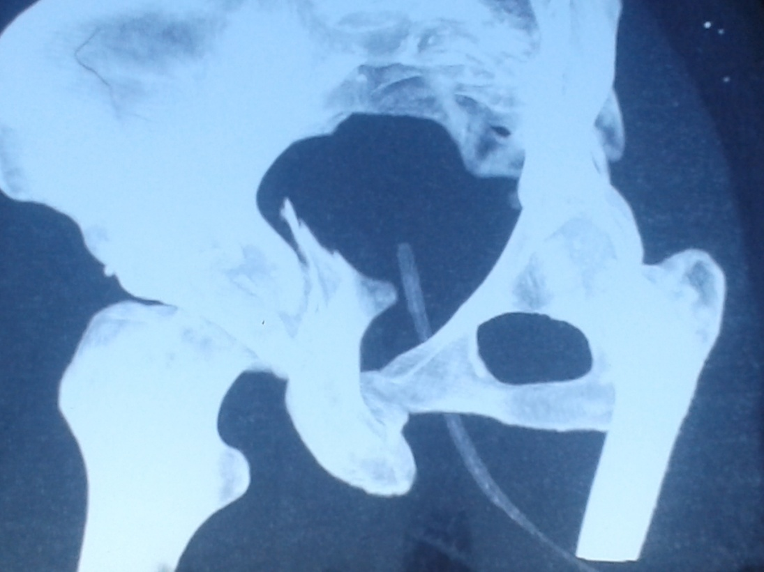
Χειρουργική Αντιμετώπιση _{[1/3]}
Τα παρεκτοπισμένα κατάγματα της κοτύλης, (απόλυτη ένδειξη χειρουργικής σταθεροποίησης), έχουν σαν αποτέλεσμα την ασυμμετρία ή την αστάθεια της άρθρωσης.
 Προσωπικό αρχείο

Slide 11
Χειρουργική Αντιμετώπιση _{[2/3]}
Η σταθεροποίηση του κατάγματος επιτυγχάνεται με ανοικτή ανάταξη και εσωτερική οστεοσύνθεση, όπου πραγματοποιείται διακαταγματική συμπίεση μέσω κοχλιών και προκυρτωμένων πλακών.
Συνήθως, τοποθετείται και σκελετική έλξη.
 “Huefte-roentgen” από Ralf Roletschek διαθέσιμο με άδεια CC BY-SA 3.0

Slide 12
Χειρουργική Αντιμετώπιση _{[3/3]}
Εκτός από τα παρεκτοπισμένα κατάγματα, ένδειξη χειρουργικής αντιμετώπισης αποτελούν :
Η εμφάνιση πάρεσης του ισχιακού ή του μηριαίου νεύρου μετά από κλειστή ανάταξη του κατάγματος κοτύλης, η οποία υποδηλώνει πιθανή παγίδευση του νεύρου κατά τη διάρκεια της ανάταξης.
Η κάκωση της μηριαίας αρτηρίας μετά από κατάγματα της πρόσθιας κολόνας της κοτύλης. Στην περίπτωση αυτή, η οστεοσύνθεση του κατάγματος γίνεται ταυτόχρονα με την αγγειακή αποκατάσταση.
Το συνοδό κάταγμα του σύστοιχου μηριαίου οστού, το οποίο καθιστά τη συντηρητική αντιμετώπιση του κατάγματος της κοτύλης αδύνατη.

Slide 13
Κατάγματα Κοτύλης – Χειρουργικές Προσπελάσεις
Προσπελάσεις | Κριτήρια Επιλογής
Kocher-Langenbeck | Καλύτερη πρόσβαση σε κατάγματα της οπίσθιας κολόνας.
Λαγονοβουβωνική | Καλύτερη πρόσβαση σε κατάγματα της πρόσθιας κολόνας & της έσω πλευράς του ανωνύμου οστού.
Εκτεταμένη Λαγονομηρική | Πρόσβαση σε κατάγματα και των δύο κολόνων ή για ταυτόχρονη πρόσβαση σε σύνθετα κατάγματα, αλλά : η πρόσβαση στην πρόσθια κολόνα δεν είναι εξίσου καλή, όσο στην λαγονοβουβωνική προσπέλαση, η απώλεια αίματος είναι μεγαλύτερη, ο χρόνος μετεγχειρητικής ανάρρωσης είναι μακρύτερος, παρουσιάζει υψηλότερη συχνότητα εμφάνισης έκτοπου οστεοποίησης.

Slide 14
Κατάγματα Κοτύλης Επισημάνσεις _{[1/5]}
Προσοχή στο σχεδιασμό του προγράμματος με βάση τα κριτήρια ολοκλήρωσης των διακριτών σταδίων της Φ/Θ αποκατάστασης: «Μέγιστη Προστασία – Μερική Προστασία – Στάδιο Ελεύθερων Δραστηριοτήτων».
[Παπαθανασίου Γ, 2003 & 2004]
Τα κύρια κριτήρια σταδιοποίησης του προγράμματος αφορούν στην αξιολόγηση της κλινικής εικόνας του ασθενούς και της διαδικασία πώρωσης του κατάγματος από τον θεράποντα χειρουργό, ενώ ιδιαίτερα σημαντική είναι η λειτουργική αξιολόγηση του ασθενούς από τον Φυσικοθεραπευτή (π.χ ικανότητα βάδισης χωρίς χωλότητα και πόνο).

Slide 15
Κατάγματα Κοτύλης Επισημάνσεις _{[2/5]}
Ο σχεδιασμός της φυσικοθεραπευτικής αποκατάστασης εξατομικεύεται κατά περίπτωση με την επιλογή:
Του κατάλληλου χρόνου για την έναρξη της κινητοποίησης της άρθρωσης του ισχίου,
Τις τροχιές των κινήσεων της άρθρωσης που πρέπει να αποφεύγονται,
Την χρονική περίοδο έναρξης της φόρτισης, καθώς και το ποσοστό φόρτισης, κατά την βάδιση.

Slide 16
Κατάγματα Κοτύλης Επισημάνσεις _{[3/5]}
Κατά το στάδιο της μέγιστης προστασίας, σε ασθενείς που έχουν χειρουργηθεί με εκτεταμένη λαγονομηριαία προσπέλαση, συνιστάται να αποφεύγονται, για χρονικό διάστημα 4 περίπου εβδομάδων, η ενεργητική και παθητική προσαγωγή, η ενεργητική απαγωγή και η κάμψη του ισχίου σε τροχιά μεγαλύτερη των 30°.
Ανάλογα από την προσπέλαση, συνιστάται να αποφεύγεται για χρονικό διάστημα μέχρι την 6η έως την 8η εβδομάδα, η κάμψη του ισχίου σε τροχιά μεγαλύτερη των 90^{ο}.
[Thacker et al 2002, Pagenkopf et al 2006]

Slide 17
Κατάγματα Κοτύλης Επισημάνσεις _{[4/5]}
Προς αποφυγή μεταφοράς ανεπιθύμητων φορτίων στην περιοχή του κατάγματος, οι ασκήσεις ενεργητικής κάμψης, έκτασης και απαγωγής του ισχίου, είναι προτιμότερο να εκτελούνται από την όρθια θέση με τις εξής προϋποθέσεις:
Οι ασκήσεις να εκτελούνται υπό τη συνεχή εποπτεία του Φυσικοθεραπευτή.
Ο ασθενής να έχει καλές ισορροπιστικές αντιδράσεις και να υποστηρίζεται επαρκώς με τα χέρια του σε ένα σταθερό σημείο (π.χ. την άκρη του κρεβατιού), ώστε κατά την διάρκεια της κινησιοθεραπείας να μην φορτίζεται υπέρμετρα το σκέλος.
[Thacker et al 2002, Pagenkopf et al 2006]

Slide 18
Κατάγματα Κοτύλης Επισημάνσεις _{[5/5]}
Η φόρτιση κατά την έναρξη της βάδισης συνιστάται να μην ξεπερνά τα 5 Kg έως 10 Kg.
Εφ’ όσον έχει εδραιωθεί ικανοποιητικά η πώρωση του κατάγματος, η πλήρης φόρτιση του σκέλους επιτρέπεται μετά τις 12 περίπου εβδομάδες, ενώ η σταδιακή απομάκρυνση των βοηθημάτων βάδισης λαμβάνει χώρα ανάλογα με την πρόοδο της λειτουργικής ικανότητας του ασθενούς.
[Thacker et al 2002, Pagenkopf et al 2006]

Slide 19
Κατάγματα Εγγύς Μηριαίου Οστού

Slide 20
Κατηγοριοποίηση _{[1/2]}
Τα κατάγματα του εγγύς μηριαίου οστού κατηγοριοποιούνται βάσει του μεγέθους της ενέργειας που δέχτηκε το οστό σε:
Κατάγματα Υψηλής Βίας του Ισχίου:
Τροχαία ατυχήματα, πτώσεις από μεγάλο ύψος, τραύματα άμεσης πλήξης, τραύματα από σφαίρα, κ.α.
Κατάγματα Χαμηλής Βίας του Ισχίου:
Ως επί το πλείστον, συμβαίνουν σε ηλικιωμένα άτομα λόγω πτώσης από την όρθια θέση ή από μικρότερο ακόμη ύψος.

Slide 21
Κατηγοριοποίηση _{[2/2]}
Τα κατάγματα του εγγύς μηριαίου οστού κατηγοριοποιούνται με βάση την ανατομική περιοχή του κατάγματος σε:
Κατάγματα Μηριαίου Αυχένα (Υποκεφαλικά),
Διατροχαντήρια Κατάγματα,
Υποτροχαντήρια Κατάγματα.

Slide 22
Κατάγματα Εγγύς Μηριαίου Οστού Κατάγματα Αυχένα του Μηριαίου Οστού (Υποκεφαλικά)

Slide 23
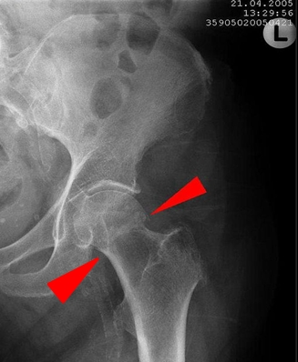
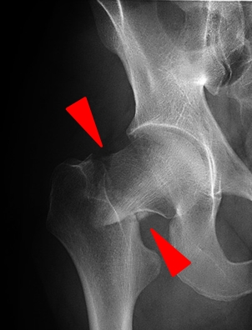
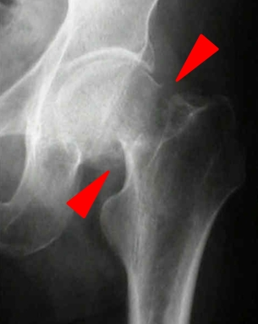
Περιοχική Ταξινόμηση
Υποκεφαλικό
Βασεοαυχενικό
Διαυχενικό
 “Shf ohne dislokation medial ap”
από Sjoehest
διαθέσιμο με άδεια CC BY-SA 3.0
 “Hip fractures 2” από Unterstrichmoepunterstrich
διαθέσιμο με άδεια CC BY 3.0 DE
 Προσωπικό αρχείο

Slide 24
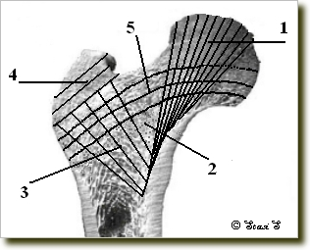
Ταξινόμηση κατά Garden _{[1/2]}
Η κατά Garden’s ταξινόμηση, περιγράφει όλα τα είδη των καταγμάτων του αυχένα του μηριαίου οστού ως υποκεφαλικά κατάγματα. Η κατηγοριοποίηση τους γίνεται βάσει των παραμορφώσεων του πρωτεύοντος δοκιδικού συστήματος συμπίεσης, όπως αυτές απεικονίζονται σε προσθιοπίσθιες ακτινογραφικές λήψεις (face).
Η χαρακτηριστική διάταξη του σπογγώδους οστού στην περιοχή
του εγγύς μηριαίου οστού:
1: πρωτεύον δοκιδικό σύστημα συμπίεσης
2: το τρίγωνο του Ward
3: πρωτεύον δοκιδικό σύστημα εφελκυσμού
4: δευτερεύον δοκιδικό σύστημα συμπίεσης
5: δευτερεύον δοκιδικό σύστημα εφελκυσμού.
 Προσωπικό αρχείο

Slide 25
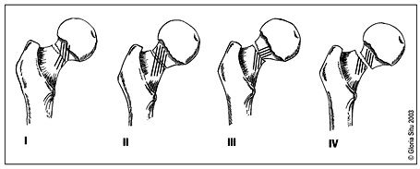
Ταξινόμηση κατά Garden _{[2/2]}
Τύπος Ι: ενσφηνωμένο κάταγμα σε βλαισότητα.
Τύπος ΙΙ: τέλειο κάταγμα χωρίς παρεκτόπιση της κεφαλής.
Τύπος ΙΙΙ: τέλειο κάταγμα με μερική παρεκτόπιση, όπου η κεφαλή του μηριαίου είναι σε ραιβότητα και έσω στροφή.
Τύπος ΙV: κάταγμα με πλήρη παρεκτόπιση, όπου η κεφαλή του μηριαίου διαχωρίζεται τελείως από τον αυχένα.
 orthopaedicsone.com διαθέσιμο με άδεια CC BY-NC-SA 3.0 US

Slide 26
Υποκεφαλικά Κατάγματα Ιδιαιτερότητες _{[1/2]}
Ενδοαρθρικά κατάγματα:
Το αρθρικό υγρό που φυσιολογικά λιπαίνει την άρθρωση, εμποδίζει τη δημιουργία πήγματος αίματος, με συνέπεια να καθυστερεί η διαδικασία της πρωτογενούς πώρωσης του κατάγματος.

Slide 27
Υποκεφαλικά Κατάγματα Ιδιαιτερότητες _{[2/2]}
Αιμάτωση Μηριαίας Κεφαλής:
Η έσω περισπώμενη αρτηρία του μηρού με τους δυο τελικούς της κλάδους (άνω και κάτω θυλακικές και επιφυσιακές αρτηρίες), αποτελεί την κύρια αιμάτωση της μηριαίας κεφαλής.
Αυτή η αρτηριακή άρδευση, από τη βάση του αυχένα προς τη μηριαία κεφαλή, παρακωλύεται ή αποκόπτεται πλήρως στα υποκεφαλικά κατάγματα.
Η αρτηρία του στρογγύλου συνδέσμου παραμένει, αλλά δεν είναι ικανή να αιματώσει επαρκώς την κεφαλή του μηριαίου οστού.

Slide 28
Υποκεφαλικά Κατάγματα Μέθοδοι Χειρουργικής Αντιμετώπισης _{[1/2]}
Κατά την κρίση του χειρουργού, οι μέθοδοι χειρουργικής αντιμετώπισης των Υποκεφαλικών Καταγμάτων είναι :
Η Εσωτερική Οστεοσύνθεση,
Η Ημι-αρθροπλαστική Ισχίου.
Ολική αρθροπλαστική ισχίου πραγματοποιείται επί εδάφους οστεοαρθρίτιδας κοτύλης.

Slide 29
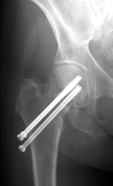
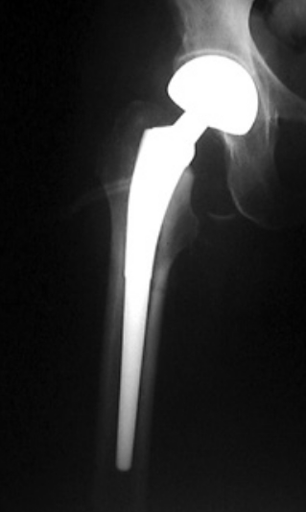
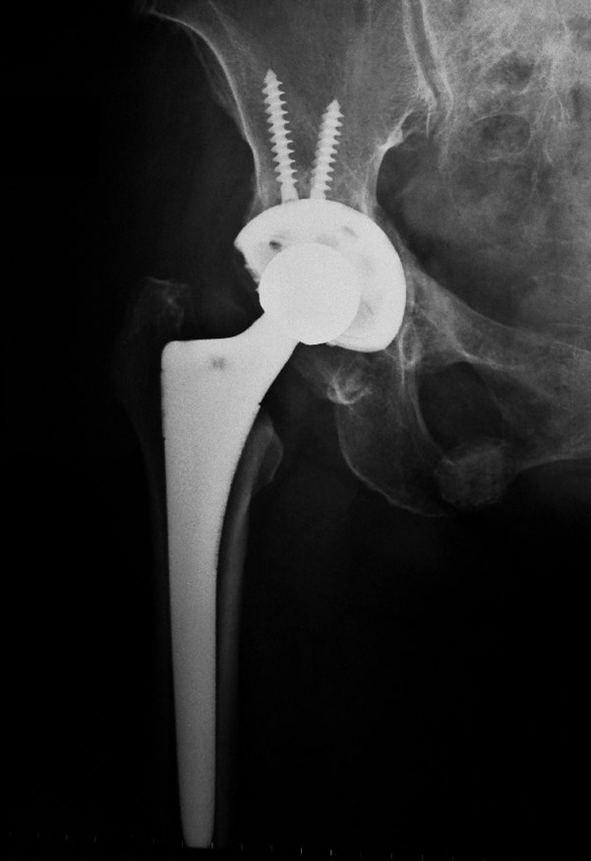
Υποκεφαλικά Κατάγματα Μέθοδοι Χειρουργικής Αντιμετώπισης _{[2/2]}
Εσωτερική Οστεοσύνθεση
Ημι-Αρθροπλαστική Ισχίου
Ολική Αρθροπλαστική Ισχίου
 Προσωπικά αρχεία

Slide 30
Χειρουργικές Προσπελάσεις Αρθροπλαστικής
Οι χειρουργικές προσπελάσεις που χρησιμοποιούνται συνήθως σε περίπτωση που θα πραγματοποιηθεί αρθροπλαστική είναι:
Οπισθία Προσπέλαση,
Διαγλουτιαία Προσπέλαση,
Προσθιοπλάγια Προσπέλαση.

Slide 31
Επισήμανση
Ανάλογα με την επιλεγμένη χειρουργική προσπέλαση, (λόγω έλξης ή διατομής των παρακείμενων μυοτενόντιων, συνδεσμικών και θυλακικών δομών), υπάρχουν κινήσεις ή συνδυασμοί κινήσεων που πρέπει να αποφεύγονται.

Slide 32
Οπισθία Προσπέλαση - Επισημάνσεις
Τύπος κατάγματος | Περιγραφή Οπισθίας Προσπέλασης | Επισημάνσεις
Υ Π Ο Κ Ε Φ Α Ι Λ Κ Ο | Ο μεγάλος γλουτιαίος διαχωρίζεται. Τέμνονται ο έσω θυροειδής και οι δίδυμοι μυς & αποκαλύπτεται ο οπίσθιος θύλακας του ισχίου. Αν χρειαστεί περισσότερη αποκάλυψη του θυλάκου, τέμνονται ο τετράγωνος μηριαίος και ο απιοειδής μυς. Με τη χρήση κατάλληλου υπομοχλίου εξαρθρώνεται η κεφαλή και τελείται η επέμβαση. | Αποφεύγονται Κάμψη > των 90^{ο} Προσαγωγή πέραν της ανατομικής θέσης Έσω στροφή Συνδυασμός κάμψης και έσω στροφής
[Στάση – Παπαθανασίου, 2011]

Slide 33
Διαγλουτιαία Προσπέλαση - Επισημάνσεις
Τύπος κατάγματος | Περιγραφή Διαγλουτιαίας Προσπέλασης (Hardinge) | Επισημάνσεις
Υ Π Ο Κ Ε Φ Α Λ Ι Κ Ο | Τέμνεται η λαγονοκνημιαία ταινία αποκαλύπτοντας το μέσο γλουτιαίο. Γίνεται λοξή τομή στο τένοντα του κοντά στον μείζονα τροχαντήρα και επεκτείνεται στην τενοντώδη κατάφυση του έξω πλατέως μέχρι το οστούν. Τέμνονται ο λαγονομηριαίος σύνδεσμος και η τενοντώδη πρόσθια μοίρα του μικρού γλουτιαίου. Ανοίγεται ο θύλακος και εξαρθρώνεται το ισχίο με απαγωγή και έξω στροφή. Κατά την σύγκλειση, ο σύνδεσμος ράβεται στον αυχένα του μηριαίου και η λαγονοκνημιαία ταινία ξεχωριστά. | Αποφεύγονται Έκταση > των 0^{ο} (υπερέκταση) Προσαγωγή πέραν της ανατομικής θέσης Έξω στροφή Συνδυασμός έκτασης και έξω στροφής
[Στάση - Παπαθανασίου 2011]

Slide 34
Προσθιοπλάγια Προσπέλαση - Επισημάνσεις
Τύπος Κατάγματος | Περιγραφή Προσθιοπλάγιας Προσπέλασης (Tροποποιημένη Watson-Jones) | Επισημάνσεις
Υ Π Ο Κ Ε Φ Λ Ι Κ Ο | Διατέμνεται η πλατεία περιτονία του μηρού, τέμνεται ο μέσος και ο μικρός γλουτιαίος, ενώ εάν απαιτείται, τέμνεται και η κεφαλή του ορθού μηριαίου που εκφύεται από την πρόσθια παρυφή της κοτύλης. | Αποφεύγονται Έκταση > των 0^{ο} Προσαγωγή πέραν της ανατομικής θέσης Έξω στροφή Συνδυασμός έκτασης και έξω στροφής
[Στάση – Παπαθανασίου, 2011]

Slide 35
Υποκεφαλικά Κατάγματα Επισημάνσεις _{[1/3]}
Προσοχή στο σχεδιασμό του προγράμματος με βάση τα κριτήρια ολοκλήρωσης των διακριτών σταδίων της Φ/Θ αποκατάστασης: «Μέγιστη Προστασία – Μερική Προστασία – Στάδιο Ελεύθερων Δραστηριοτήτων».
[Παπαθανασίου Γ, 2003 & 2004]
Τα κύρια κριτήρια σταδιοποίησης του προγράμματος αφορούν στην αξιολόγηση της κλινικής εικόνας του ασθενούς και της διαδικασία πώρωσης του κατάγματος από τον θεράποντα χειρουργό, ενώ ιδιαίτερα σημαντική είναι η λειτουργική αξιολόγηση του ασθενούς από τον Φυσικοθεραπευτή (π.χ ικανότητα βάδισης χωρίς χωλότητα και πόνο).

Slide 36
Υποκεφαλικά Κατάγματα Επισημάνσεις _{[2/3]}
Ανεξάρτητα από τη χειρουργική προσπέλαση συνιστάται να αποφεύγονται:
Η κάμψη του ισχίου με τεντωμένο γόνατο (straight leg raising - SLR), διότι ασκεί στην άρθρωση του ισχίου φορτίσεις που μπορεί να φθάσουν και τις 3 φορές το σωματικό βάρος του ασθενούς.
Η κάμψη του κορμού από καθιστή θέση (σε γωνία > των 100^{ο} ), διότι υπάρχει κίνδυνος οπίσθιου εξαρθρήματος της πρόθεσης.
[Στάση – Παπαθανασίου, 2011]

Slide 37
Υποκεφαλικά Κατάγματα Επισημάνσεις _{[3/3]}
Οι ασκήσεις των απαγωγών μυών πρέπει να ενταχθούν προοδευτικά στο πρόγραμμα κινησιοθεραπείας κατά την περίοδο της μέγιστης προστασίας, με σκοπό την αποφυγή:
Του ελλείμματος στην μυϊκή ισχύ τους,
Της εμφάνισης θετικού σημείου Trendelenburg αργότερα κατά την βάδιση.
Παρατήρηση: Αρχικά, συνιστάται οι ασκήσεις να πραγματοποιούνται σε περιορισμένη τροχιά κίνησης και προοδευτικά, ο βαθμός δυσκολίας τους να κλιμακώνεται.
[Lewis et al 2009, Στάση - Παπαθανασίου 2011]

Slide 38
Κατάγματα Εγγύς Μηριαίου Οστού Διατροχαντήρια Κατάγματα

Slide 39
Ταξινόμηση κατά AO*/OTA _{[1/2]}
A1: Απλά διατροχαντήρια/περιτροχαντήρια κατάγματα.
Α1.1: Κάταγμα κατά μήκος της διατροχαντήριας γραμμής.
Α1.2: Η γραμμή του κατάγματος διαχωρίζει τον μείζονα τροχαντήρα.
Α1.3: Η γραμμή του κατάγματος σταματά κάτω από τα όρια του ελάσσονος τροχαντήρος.
A2: Συντριπτικά Κατάγματα.
Α2.1: Κάταγμα με ένα ενδιάμεσο θραύσμα.
Α2.2: Κάταγμα με πολλά ενδιάμεσα θραύσματα.
Α2.3: Συντριπτικό κάταγμα, το οποίο επεκτείνεται περισσότερο από 1 cm χαμηλότερα του ελάσσονα τροχαντήρα.
ΑΟ*: Arbeitsgemeinschaft für Osteosynthesefragen

Slide 40
Ταξινόμηση κατά AO/OTA _{[2/2]}
A3: Διατροχαντήρια / Υποτροχαντήρια Κατάγματα.
Α3.1: Απλό, λοξό κάταγμα
Α3.2: Απλό, εγκάρσιο κάταγμα
Α3.3: Κάταγμα τριών τεμαχίων, με αποσπασμένο τον ελάσσονα τροχαντήρα.
 Προσωπικό αρχείο

Slide 41
Διατροχαντήρια Κατάγματα Μέθοδοι Χειρουργικής Σταθεροποίησης _{[1/2]}
Οι κυριότερες μέθοδοι χειρουργικής αντιμετώπισης των Διατροχαντηρίων Καταγμάτων, πάντα κατά την κρίση του Ορθοπαιδικού Χειρουργού, είναι :
Η τοποθέτηση «ολισθαίνοντος ήλου-πλάκας», ή
Η ενδομυελική ήλωση.

Slide 42
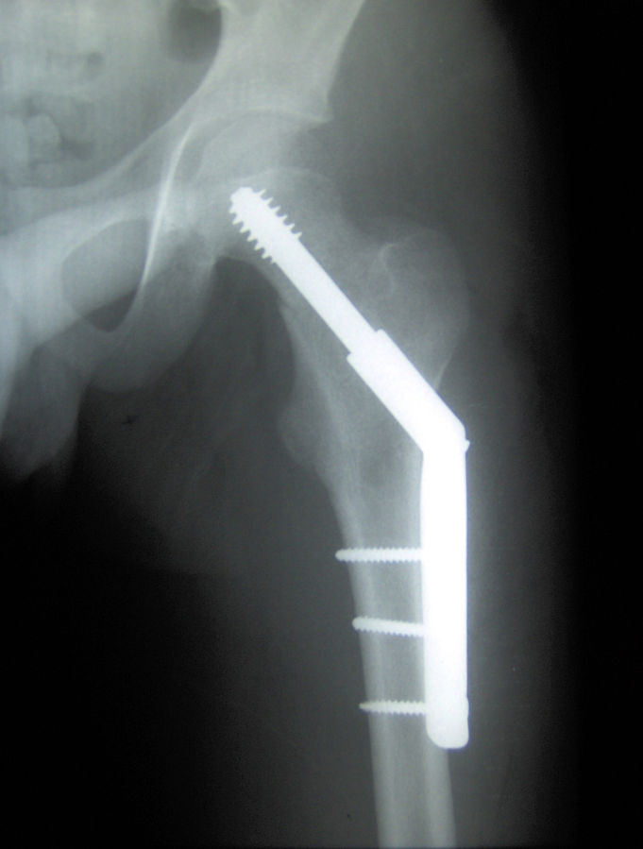
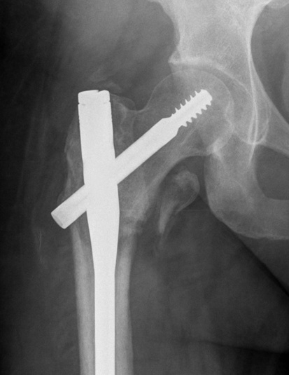
Διατροχαντήρια Κατάγματα Μέθοδοι Χειρουργικής Σταθεροποίησης _{[2/2]}
Ολισθαίνων ήλος - πλάκα
Ενδομυελική ήλωση
 “Cdm hip implant 348” από Booyabazooka διαθέσιμο με άδεια CC BY-SA 3.0
 Προσωπικό αρχείο

Slide 43
Διατροχαντήρια Κατάγματα Χειρουργικές Προσπελάσεις _{[1/3]}
Η Πλάγια προσπέλαση του μηρού πραγματοποιείται για την
τοποθέτηση ολισθαίνοντος ήλου-πλάκας.
Διαδικασία Προσπέλασης:
Η πλατεία περιτονία τέμνεται πάνω από την πλάγια πλευρά του μηρού. Στο ανώτερο άκρο της τομής, το περιφερικό τμήμα του τείνοντος την πλατεία περιτονία μυ χωρίζεται κατά μήκος των ινών του, για να αποκαλυφθεί ο έξω πλατύς μυς. Στη συνέχεια, ο έξω πλατύς τέμνεται σε σχήμα «L» και οι δύο πλευρές του απωθούνται, για να αποκαλυφθεί το άνω άκρο του μηριαίου οστού.
Παρατήρηση: Η πλάγια προσπέλαση λόγω παρατεταμένης έλξης με τα άγκιστρα των μυοτενόντιων δομών, παράγει τάση και περιοχική ισχαιμία με αποτέλεσμα να αυξάνεται ο μετεγχειρητικός πόνος.

Slide 44
Διατροχαντήρια Κατάγματα Χειρουργικές Προσπελάσεις _{[2/3]}
Προσπέλαση για την εισαγωγή ενδομυελικού ήλου _{[1/2]}
Η τοποθέτηση του «ενδομυελικού ήλου» πραγματοποιείται με λιγότερο επεμβατική προσπέλαση.
Διαδικασία Προσπέλασης:
Για την είσοδο του ήλου στο μηριαίο οστό, το λίπος και η περιτονία που υπερκαλύπτουν τον μεγάλο γλουτιαίο μυ τέμνονται σύμφωνα με την τομή του δέρματος.
Οι ίνες του μεγάλου γλουτιαίου διαχωρίζονται κατά μήκος τους, σε διάστημα τριών εκατοστών. Ο διαχωρισμός συνεχίζεται προς τις ίνες του μέσου γλουτιαίου για να επιτευχθεί η πρόσβαση στην κορυφή (tip) του μείζονος τροχαντήρα.

Slide 45
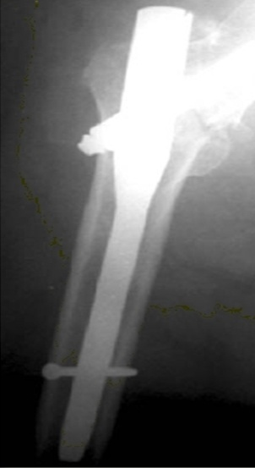
Διατροχαντήρια Κατάγματα Χειρουργικές Προσπελάσεις _{[3/3]}
Προσπέλαση για την εισαγωγή ενδομυελικού ήλου _{[2/2]}
Πραγματοποιείται ακτινογραφικός διεγχειρητικός έλεγχος με χρήση C-arm, για τη διασφάλιση της πύλης εισόδου.
Για την είσοδο του ήλου κλειδώματος στο εγγύς μηριαίο, η πλατεία περιτονία τέμνεται και με κατάλληλη αναδίπλωση του έξω πλατύ μυ, επιτυγχάνεται άμεση πρόσβαση στον μείζονα τροχαντήρα.
Κατόπιν, τοποθετείται ο περιφερικός κοχλίας κλειδώματος (free hand).
 Προσωπικό αρχείο

Slide 46
Διατροχαντήρια Κατάγματα Επισημάνσεις _{[1/6]}
Προσοχή στο σχεδιασμό του προγράμματος με βάση τα κριτήρια ολοκλήρωσης των διακριτών σταδίων της Φ/Θ αποκατάστασης: «Μέγιστη Προστασία – Μερική Προστασία – Στάδιο Ελεύθερων Δραστηριοτήτων».
[Παπαθανασίου Γ, 2003 & 2004]
Τα κύρια κριτήρια σταδιοποίησης του προγράμματος αφορούν στην αξιολόγηση της κλινικής εικόνας του ασθενούς και της διαδικασία πώρωσης του κατάγματος από τον θεράποντα χειρουργό, ενώ ιδιαίτερα σημαντική είναι η λειτουργική αξιολόγηση του ασθενούς από τον Φυσικοθεραπευτή (π.χ ικανότητα βάδισης χωρίς χωλότητα και πόνο).

Slide 47
Διατροχαντήρια Κατάγματα Επισημάνσεις _{[2/6]}
Προσοχή στις στροφικές κινήσεις της άρθρωσης του ισχίου.
Προσοχή κατά τη φόρτιση του σκέλους.
Ο ασθενής επιτρέπεται μεν, σε ότι αφορά τα φορτία που δέχεται η περιοχή, να πραγματοποιήσει άρση σκέλους με τεντωμένο γόνατο (SLR) ΑΛΛΑ ΔΕΝ ΕΙΝΑΙ ΙΚΑΝΟΣ ΝΑ ΤΟ ΚΑΝΕΙ ΔΙΟΤΙ…
[Hoppenfeld - Murthy 2000, Στάση - Παπαθανασίου 2011]

Slide 48
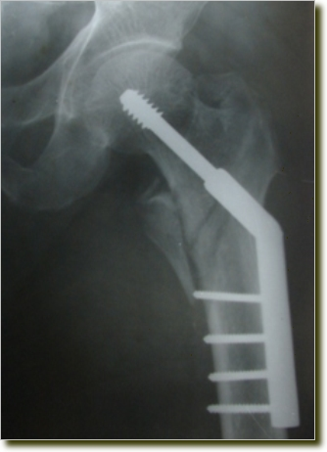
Διατροχαντήρια Κατάγματα Επισημάνσεις _{[3/6]}
 Προσωπικό αρχείο

Slide 49
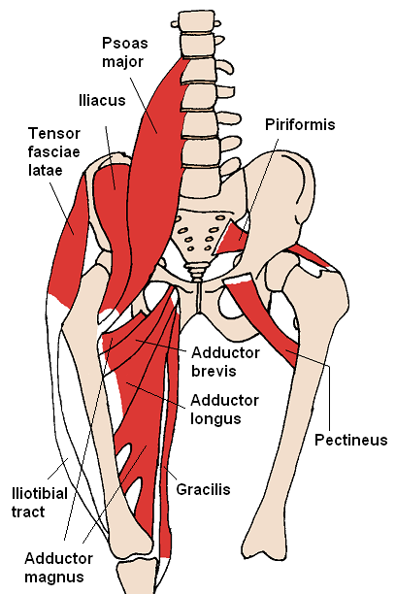
Διατροχαντήρια Κατάγματα Επισημάνσεις _{[4/6]}
Ο λαγονοψοΐτης μυς (πρωταγωνιστής στην κάμψη του μηριαίου) καταφύεται στον ελάσσονα τροχαντήρα, επομένως όταν συσπάται, έλκει την οστική του πρόσφυση με αποτέλεσμα να τείνει να παρεκτοπίσει το αντίστοιχο καταγματικό άκρο/τεμάχιο.
[Lewis et al, 2009]
 “Anterior Hip Muscles 2” από Mikael Häggström διαθέσιμο με άδεια CC BY-SA 3.0

Slide 50
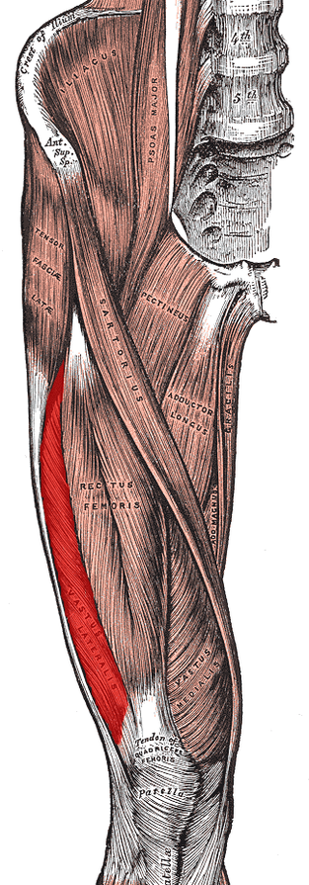
Διατροχαντήρια Κατάγματα
Επισημάνσεις _{[5/6]}
Ο έξω πλατύς μυς έχει καταπονηθεί σημαντικά κατά τη διάρκεια του χειρουργείου.
Ο έξω πλατύς μυς, μέσω του κοινού καταφυτικού τένοντα, επηρεάζει την απόδοση του ορθού μηριαίου μυ, με αποτέλεσμα ο ορθός μηριαίος να αδυνατεί να ανταπεξέλθει στην διττή δράση του κατά την πραγματοποίηση της άρσης σκέλους με τεντωμένο γόνατο (ως καμπτήρας ισχίου και ως εκτείνων του γόνατος).
[Lewis et al, 2009]
“Vastus lateralis muscle” από Uwe Gille διαθέσιμο ως κοινό κτήμα

Slide 51
Διατροχαντήρια Κατάγματα Επισημάνσεις _{[6/6]}
Σε περίπτωση τοποθέτησης ενδομυελικής ήλωσης, η προσπέλαση είναι λιγότερο επεμβατική και δεν επηρεάζει τη γραμμή έλξης, τον μοχλοβραχίονα και την ροπή των απαγωγών μυών.
Ως εκ τούτου, η φυσικοθεραπευτική παρέμβαση και η εξατομίκευση του προγράμματος αποκατάστασης επικεντρώνεται στις ιδιαιτερότητες του είδους του κατάγματος.

Slide 52
Κατάγματα Εγγύς Μηριαίου Οστού Υποτροχαντήρια Κατάγματα

Slide 53
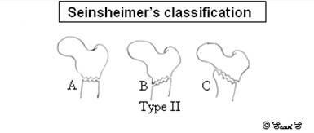
Ταξινόμηση κατά Seinsheimer _{[1/2]}
Τύπος Ι: εγκάρσιο κάταγμα με παρεκτόπιση μικρότερη των 2mm.
Τύπος ΙΙ(Α): κάταγμα με συστροφή του κεντρικού καταγματικού άκρου.
Τύπος ΙΙ(Β): λοξό κάταγμα με τον ελάσσονα τροχαντήρα στο κεντρικό άκρο του κατάγματος.
Τύπος ΙΙ(C): λοξό κάταγμα με τον ελάσσονα τροχαντήρα στο περιφερικό άκρο του κατάγματος.
 Προσωπικό αρχείο

Slide 54
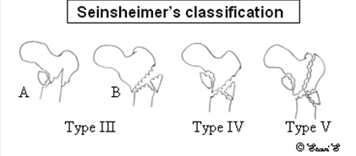
Ταξινόμηση κατά Seinsheimer _{[2/2]}
Τύπος ΙΙΙ(Α): λοξό κάταγμα με αποσπασμένο τον ελάσσονα τροχαντήρα.
Τύπος ΙΙΙ(Β): λοξό κάταγμα με αποσπασμένο θραύσμα από τον μείζονα τροχαντήρα.
Τύπος ΙV: συντριπτικό κάταγμα σε τέσσερα ή και πλέον τεμάχια.
Τύπος V: δια-υποτροχαντήριο συντριπτικό κάταγμα με πέντε ή και περισσότερα θραύσματα - τεμάχια.
 Προσωπικό αρχείο

Slide 55
Υποτροχαντήρια Κατάγματα Ιδιαιτερότητες
Οι ισχυροί μυς που προσφύονται στην περιοχή ασκούν δυνάμεις παραμόρφωσης στα καταγματικά άκρα, με αποτέλεσμα:
Συνήθως, το εγγύς καταγματικό άκρο βρίσκεται σε θέση κάμψης και έξω στροφής από την έλξη του λαγονοψοΐτη και των βραχέων έξω στροφέων, ενώ απάγεται από την έλξη των μέσου & μικρού γλουτιαίων μυών.
Αντίστοιχα, το περιφερικό καταγματικό άκρο προσάγεται και βραχύνεται από την έλξη των προσαγωγών μυών και τελικά οδηγείται σε ραιβότητα και πρόσθια κλίση.
Έτσι τα καταγματικά άκρα έρχονται σε θέση «γωνίωσης».

Slide 56
Υποτροχαντήρια Κατάγματα Μέθοδοι Χειρουργικής Σταθεροποίησης _{[1/2]}
Οι κυριότερες μέθοδοι χειρουργικής αντιμετώπισης των Υποτροχαντηρίων Καταγμάτων, πάντα κατά την κρίση του Ορθοπεδικού Χειρουργού, είναι:
Η τοποθέτηση ολισθαίνοντος ήλου-πλάκας, ή
Η ενδομυελική ήλωση.

Slide 57
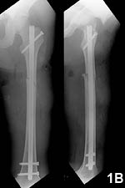
Υποτροχαντήρια Κατάγματα Μέθοδοι Χειρουργικής Σταθεροποίησης _{[2/2]}
Ολισθαίνων ήλος-πλάκα
Ενδομυελική ήλωση
 “Cdm hip implant 348” από Booyabazooka διαθέσιμο με άδεια CC BY-SA 3.0
 Kim K-C, Lee J-K, Hwang D-S, Yang J-Y, Kim Y-M.
Stabilizing Subtrochanteric Femoral Fractures With an Interlocked Intramedullary Nail Using the ‘Joystick’ Technique

Slide 58
Υποτροχαντήρια Κατάγματα Χειρουργικές Προσπελάσεις
Όμοιες με τις προσπελάσεις
των διατροχαντηρίων καταγμάτων.

Slide 59
Υποτροχαντήρια Κατάγματα Επισημάνσεις _{[1/3]}
Προσοχή στο σχεδιασμό του προγράμματος με βάση τα κριτήρια ολοκλήρωσης των διακριτών σταδίων της Φ/Θ αποκατάστασης: «Μέγιστη Προστασία – Μερική Προστασία – Στάδιο Ελεύθερων Δραστηριοτήτων».
[Παπαθανασίου Γ, 2003 & 2004]
Τα κύρια κριτήρια σταδιοποίησης του προγράμματος αφορούν στην αξιολόγηση της κλινικής εικόνας του ασθενούς και της διαδικασία πώρωσης του κατάγματος από τον θεράποντα χειρουργό, ενώ ιδιαίτερα σημαντική είναι η λειτουργική αξιολόγηση του ασθενούς από τον Φυσικοθεραπευτή (π.χ ικανότητα βάδισης χωρίς χωλότητα και πόνο).

Slide 60
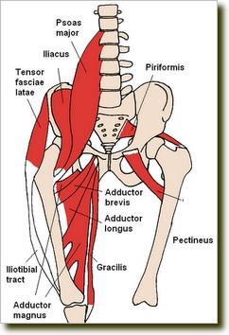
Υποτροχαντήρια Κατάγματα Επισημάνσεις _{[2/3]}
Κατά την πρώιμη μετεγχειρητική περίοδο, συνιστάται η αποφυγή της ενδυνάμωσης των προσαγωγών μυών. Κυρίως, ο μέγας προσαγωγός ασκεί εφελκυστικές δυνάμεις στο κάταγμα έλκοντας το περιφερικό τμήμα του.
Επίσης, ενδέχεται ο τετρακέφαλος ή/και ο μείζων γλουτιαίος να έχουν τραυματιστεί, κατά τη στιγμή του κατάγματος από τα καταγματικά άκρα ή από οστικά τεμάχια, οπότε συνιστάται προσοχή στην εκτέλεση των ασκήσεων – δραστηριοτήτων που συμμετέχουν.
“ Anterior Hip Muscles 2” από Mikael Häggström διαθέσιμο με άδεια CC BY-SA 3.0
[Στάση – Παπαθανασίου, 2011]

Slide 61
Υποτροχαντήρια Κατάγματα Επισημάνσεις _{[3/3]}
ΠΡΟΣΟΧΗ !!!
 “Attention” από OpenIcons διαθέσιμο ως κοινό κτήμα
Αποφυγή των στροφικών κινήσεων μέχρι την 6^{η} εβδομάδα διότι τίθενται ανεπιθύμητα στροφικά φορτία στην περιοχή του κατάγματος, με κίνδυνο σοβαρών προβλημάτων στη διαδικασία πώρωσης.
[Hoppenfeld – Murthy, 2000]

Slide 62
Τέλος Ενότητας

Slide 63
Σημειώματα

Slide 64
Αναφορά
Γεώργιος Παπαθανασίου, Σοφία Στάση. «Κλινική Άσκηση στη Φυσικοθεραπεία Μυοσκελετικών Κακώσεων και Παθήσεων. Ενότητα 4: Φυσικοθεραπευτική Αποκατάσταση μετά από Χειρουργική Αντιμετώπιση Καταγμάτων Κοτύλης και Εγγύς Μηριαίου Οστού». Έκδοση: 1.0. Αθήνα 2014. Διαθέσιμο από τη δικτυακή διεύθυνση: ocp.teiath.gr. Copyright Τεχνολογικό Εκπαιδευτικό Ίδρυμα Αθήνας, Γεώργιος Παπαθανασίου, Σοφία Στάση 2014.

Slide 65
Σημείωμα Αδειοδότησης
Το παρόν υλικό διατίθεται με τους όρους της άδειας χρήσης Creative Commons Αναφορά, Μη Εμπορική Χρήση Παρόμοια Διανομή 4.0 [1] ή μεταγενέστερη, Διεθνής Έκδοση. Εξαιρούνται τα αυτοτελή έργα τρίτων π.χ. φωτογραφίες, διαγράμματα κ.λ.π., τα οποία εμπεριέχονται σε αυτό. Οι όροι χρήσης των έργων τρίτων επεξηγούνται στη διαφάνεια «Επεξήγηση όρων χρήσης έργων τρίτων».
Τα έργα για τα οποία έχει ζητηθεί άδεια αναφέρονται στο «Σημείωμα Χρήσης Έργων Τρίτων».
[1] http://creativecommons.org/licenses/by-nc-sa/4.0/
Ως Μη Εμπορική ορίζεται η χρήση:
που δεν περιλαμβάνει άμεσο ή έμμεσο οικονομικό όφελος από την χρήση του έργου, για το διανομέα του έργου και αδειοδόχο
που δεν περιλαμβάνει οικονομική συναλλαγή ως προϋπόθεση για τη χρήση ή πρόσβαση στο έργο
που δεν προσπορίζει στο διανομέα του έργου και αδειοδόχο έμμεσο οικονομικό όφελος (π.χ. διαφημίσεις) από την προβολή του έργου σε διαδικτυακό τόπο
Ο δικαιούχος μπορεί να παρέχει στον αδειοδόχο ξεχωριστή άδεια να χρησιμοποιεί το έργο για εμπορική χρήση, εφόσον αυτό του ζητηθεί.

Slide 66
Επεξήγηση όρων χρήσης έργων τρίτων
©
Δεν επιτρέπεται η επαναχρησιμοποίηση του έργου, παρά μόνο εάν ζητηθεί εκ νέου άδεια από το δημιουργό.
διαθέσιμο με άδεια CC-BY
Επιτρέπεται η επαναχρησιμοποίηση του έργου και η δημιουργία παραγώγων αυτού με απλή αναφορά του δημιουργού.
διαθέσιμο με άδεια CC-BY-SA
Επιτρέπεται η επαναχρησιμοποίηση του έργου με αναφορά του δημιουργού, και διάθεση του έργου ή του παράγωγου αυτού με την ίδια άδεια.
διαθέσιμο με άδεια CC-BY-ND
Επιτρέπεται η επαναχρησιμοποίηση του έργου με αναφορά του δημιουργού.
Δεν επιτρέπεται η δημιουργία παραγώγων του έργου.
διαθέσιμο με άδεια CC-BY-NC
Επιτρέπεται η επαναχρησιμοποίηση του έργου με αναφορά του δημιουργού.
Δεν επιτρέπεται η εμπορική χρήση του έργου.
διαθέσιμο με άδεια CC-BY-NC-SA
Επιτρέπεται η επαναχρησιμοποίηση του έργου με αναφορά του δημιουργού
και διάθεση του έργου ή του παράγωγου αυτού με την ίδια άδεια.
Δεν επιτρέπεται η εμπορική χρήση του έργου.
διαθέσιμο με άδεια CC-BY-NC-ND
Επιτρέπεται η επαναχρησιμοποίηση του έργου με αναφορά του δημιουργού.
Δεν επιτρέπεται η εμπορική χρήση του έργου και η δημιουργία παραγώγων του.
διαθέσιμο με άδεια
CC0 Public Domain
Επιτρέπεται η επαναχρησιμοποίηση του έργου, η δημιουργία παραγώγων αυτού και η εμπορική του χρήση, χωρίς αναφορά του δημιουργού.
διαθέσιμο ως κοινό κτήμα
Επιτρέπεται η επαναχρησιμοποίηση του έργου, η δημιουργία παραγώγων αυτού και η εμπορική του χρήση, χωρίς αναφορά του δημιουργού.
χωρίς σήμανση
Συνήθως δεν επιτρέπεται η επαναχρησιμοποίηση του έργου.

Slide 67
Διατήρηση Σημειωμάτων
Οποιαδήποτε αναπαραγωγή ή διασκευή του υλικού θα πρέπει να συμπεριλαμβάνει:
το Σημείωμα Αναφοράς
το Σημείωμα Αδειοδότησης
τη δήλωση Διατήρησης Σημειωμάτων
το Σημείωμα Χρήσης Έργων Τρίτων (εφόσον υπάρχει)
μαζί με τους συνοδευόμενους υπερσυνδέσμους.

Slide 68
Χρηματοδότηση
Το παρόν εκπαιδευτικό υλικό έχει αναπτυχθεί στo πλαίσιo του εκπαιδευτικού έργου του διδάσκοντα.
Το έργο «Ανοικτά Ακαδημαϊκά Μαθήματα στο ΤΕΙ Αθηνών» έχει χρηματοδοτήσει μόνο την αναδιαμόρφωση του εκπαιδευτικού υλικού.
Το έργο υλοποιείται στο πλαίσιο του Επιχειρησιακού Προγράμματος «Εκπαίδευση και Δια Βίου Μάθηση» και συγχρηματοδοτείται από την Ευρωπαϊκή Ένωση (Ευρωπαϊκό Κοινωνικό Ταμείο) και από εθνικούς πόρους.

